Slide 1
Академічна доброчесність в українських ВНЗ: роль бібліотек. Результати опитування
Оксана Бруй
Львів-2017

Slide 2

Культура академічної доброчесності: роль бібліотек
Проект Секції університетських бібліотек УБА –березень 2016-

Slide 3

Онлайнове опитування – вересень 2017
54 бібліотеки ВНЗ

Slide 4
Онлайнове опитування – вересень 2017
Чи включені бібліотеки в процес формування та розвитку культури академічної доброчесності в університетах?
Наскільки готові бібліотекарі бути одними із ключових гравців на цьому полі?
Що для цього необхідно?

Slide 5
Онлайнове опитування – вересень 2017
Заходи з академічної доброчесності у ВНЗ
Участь бібліотеки у формуванні та розвитку культури академічної доброчесності ВНЗ
Компетентності бібліотекарів з питань академічної доброчесності

Slide 6

Заходи з академічної доброчесності у ВНЗ
https://www.york.ac.uk/students/studying/develop-your-skills/study-skills/study/integrity/

Slide 7
Чи має ваш університет діючий Кодекс честі

Slide 8
Чи існує у вашому університеті комісія з академічної доброчесності у ВНЗ

Slide 9
Чи викладаються у вашому університеті Основи академічного письма як

Slide 10
Чи перевіряються у вашому університеті академічні роботи на плагіат?

Slide 11
Які саме академічні роботи перевіряються на плагіат?

Slide 12

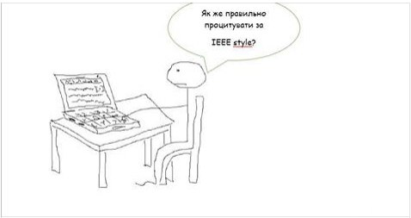
Участь бібліотеки у формуванні та розвитку культури академічної доброчесності ВНЗ
Не знаєш як?
Зберігай спокій і запитай бібліотекаря!

Slide 13
Які ДІЮЧІ активності вашої бібліотеки у формуванні та розвитку академічної доброчесності ВНЗ

Slide 14
Які МИНУЛІ активності вашої бібліотеки у формуванні та розвитку академічної доброчесності ВНЗ

Slide 15
Які ЗАПЛАНОВАНІ активності вашої бібліотеки у формуванні та розвитку академічної доброчесності ВНЗ

Slide 16
Чи є у вашій бібліотеці окремий підрозділ/робоча група, в компетенцію якого включена інформаційна підтримка з питань академічної доброчесності

Slide 17
Скільки працівників бібліотеки займаються питаннями академічної доброчесності вашого університету?

Slide 18
Які теми викладають бібліотекарі в межах навчального курсу/ окремих модулів Основ академічного письма

Slide 19
Яке антиплагіатне ПЗ/ онлайнові сервіси використовує бібліотека для перевірки академічних робіт ВНЗ на плагіат?

Slide 20
З яких питань, що стосуються академічної доброчесності бібліотекарі проводять консультування?

Slide 21
З яких питань, що стосуються академічної доброчесності бібліотекарі проводять семінари, круглі столи, тренінги тощо?

Slide 22

Компетентності бібліотекарів з питань академічної доброчесності
SUPERLIBRARIAN
https://www.pinterest.com/clearwaterlib/pop-culture-librarian/

Slide 23
Яку освіту мають працівники вашої бібліотеки, які займаються питаннями академічної доброчесності?

Slide 24
Якими, на вашу думку, знаннями необхідно володіти бібліотекарям, які займаються питаннями академічної доброчесності?

Slide 25
Що, на вашу думку, повинні вміти бібліотекарі, які займаються питаннями академічної доброчесності?

Slide 26
Оцініть узагальнений рівень компетентності ваших бібліотекарів, які займаються питаннями академічної доброчесності?

Slide 27

http://libguides.ucd.ie/academicintegrity

